Slide 1
入門 統計学 準備
ソフトウェアの準備
・Excel分析ツール
・Rコマンダー
・G*power
『入門 統計学 第2版 ー検定から多変量解析・実験計画法・ベイズ統計学までー』（オーム社）
※注：本書を購入された方へのサービスですので，教科書指定（参考図書は不可）していない授業での使用はお控えください。

Slide 2
使用するソフトウェア
本書では，分析ツール（前半）とRコマンダー（後半），G*power（中盤）の3種類のソフトを使用
分析ツール：Excelに標準搭載されているので手軽だが機能は限られている（検定などに使用）
Rコマンダー：無料ソフトで高機能にもかかわらずマウスで手軽に操作できる（多変量解析などに使用）
G*power：無料の検出力分析用ソフト（必要な標本サイズや検出力の計算に使用）

Slide 3
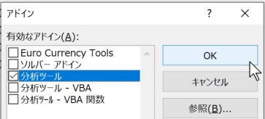
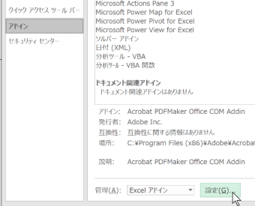
1. Excel分析ツールのインストール （初回のみでOK）
メニュー［ファイル］→［オプション］→［アドイン］→［（管理：Excel アドイン）設定］
［分析ツール］に☑
メニュー［データ］に
［分析ツール］が現れる

Slide 4
2. Rコマンダー
Rコマンダーとは，R（アール）というコマンド式の無料ソフトソフトを，マウスで簡単に使えるようにしたもの
RコマンダーはRの上で動く
RコマンダーはRの上で動くので、まずはRのインストールが必要
Rｺﾏﾝﾀﾞｰ
OS（Windowsなど）

Slide 5
の歴史
オークランド大学のRoss Ihaka(ｲﾊｶ)とRobert Clifford Gentlemanが開発した「統計解析向けプログラミング言語」
オープンソース（誰でも無料でダウンロードできて，開発や改良に加わることができる）
計算が速くてグラフィックに強い
ただし，計算させるためにはコマンド（関数）を入力しなければならないのが面倒

Slide 6
Rコマンダーの登場
Rをベースに，マックマスター大学（カナダ）のJohn Foxが開発
マウスを使ってメニューを選択すれば目的の分析が簡単にできる
簡単に分析できる反面，分析手法は限られている（基本的な分析手法は網羅されている）
まずはRからインストールしてみよう！

Slide 7
Rのインストール① ダウンロード（http://cran.ism.ac.jp/）
自分のOSに適したRを選択する（以降はWindowsで説明）。
まずはRのbaseプログラムをダウンロードする。

Slide 8
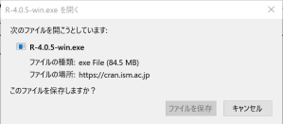
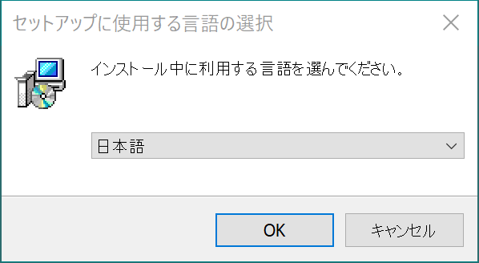
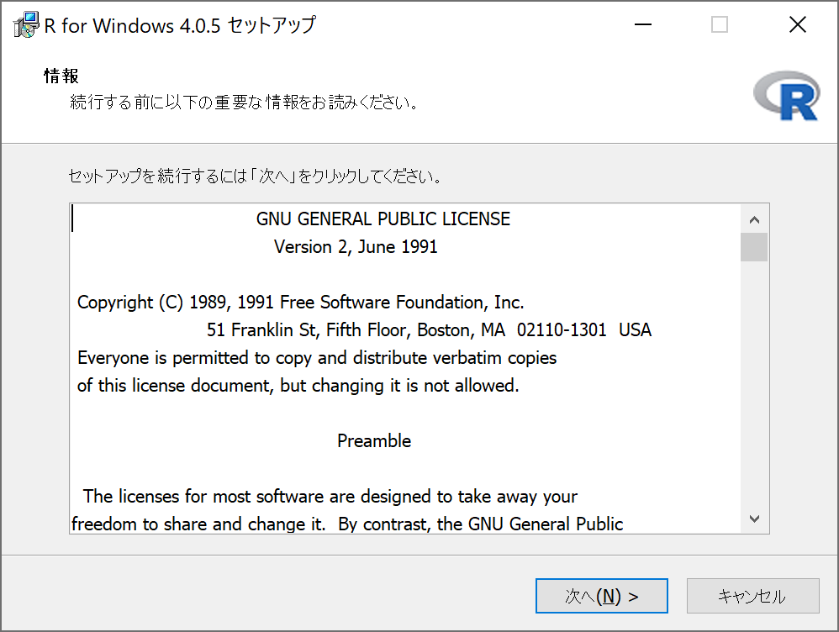
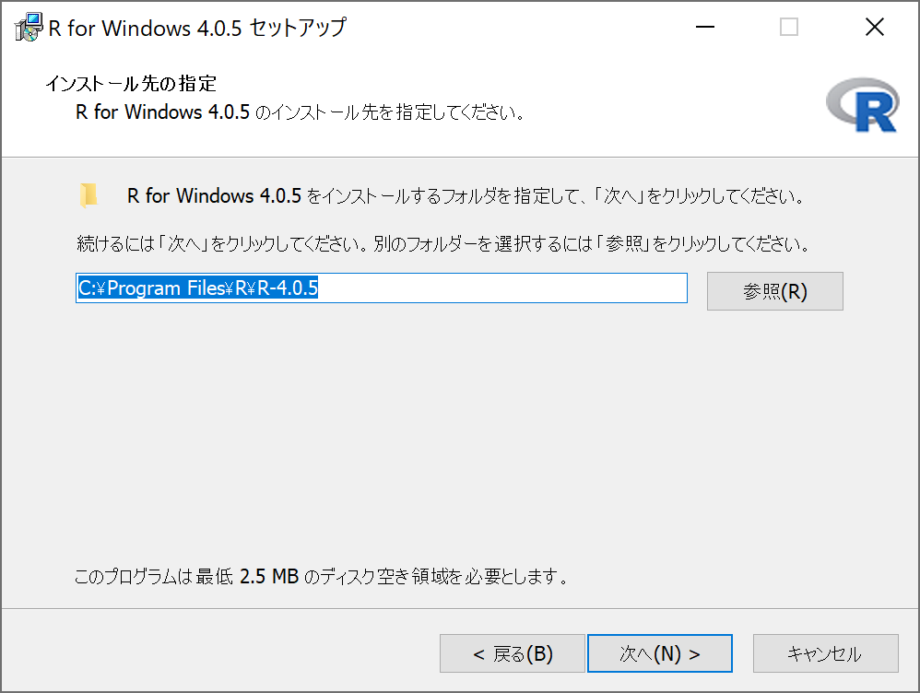
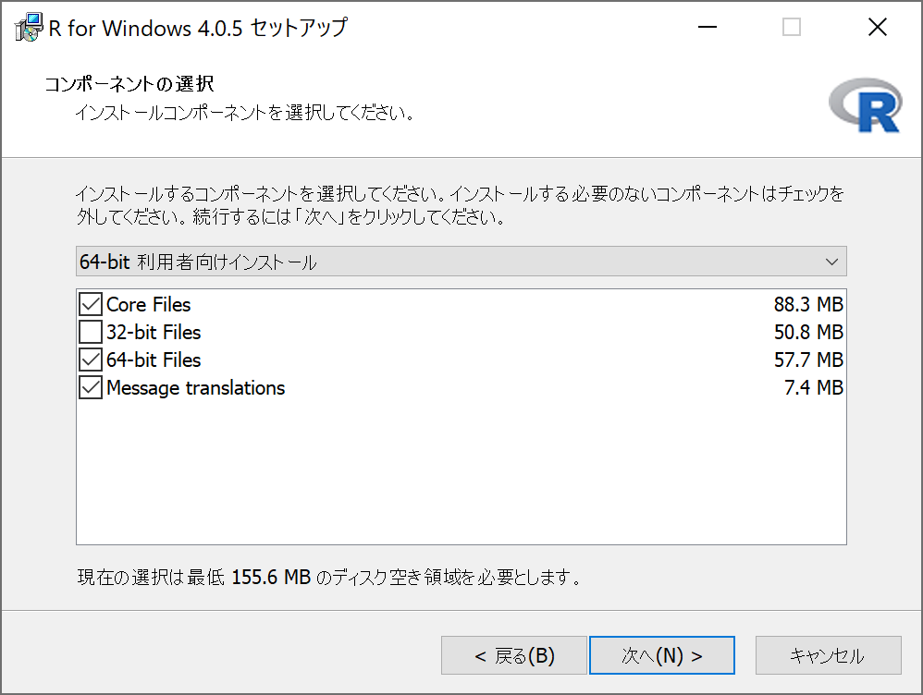
Rのインストール②
2021年5月現在，4.0.5が最新バージョン
日本語を使用するならば☑を確認

Slide 9
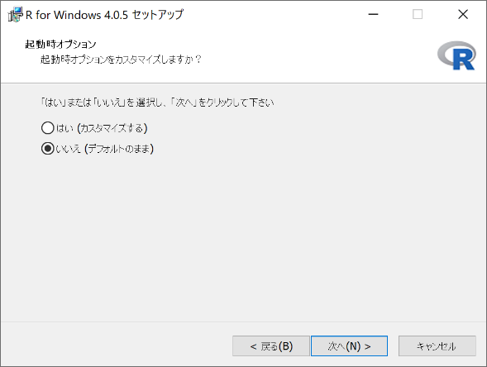
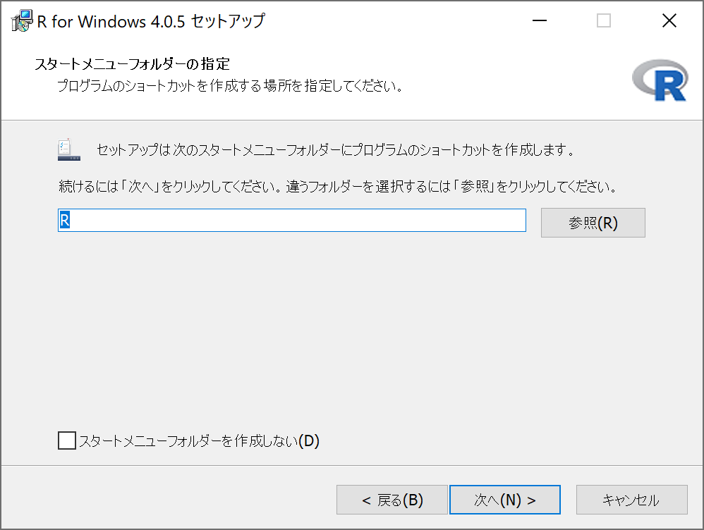
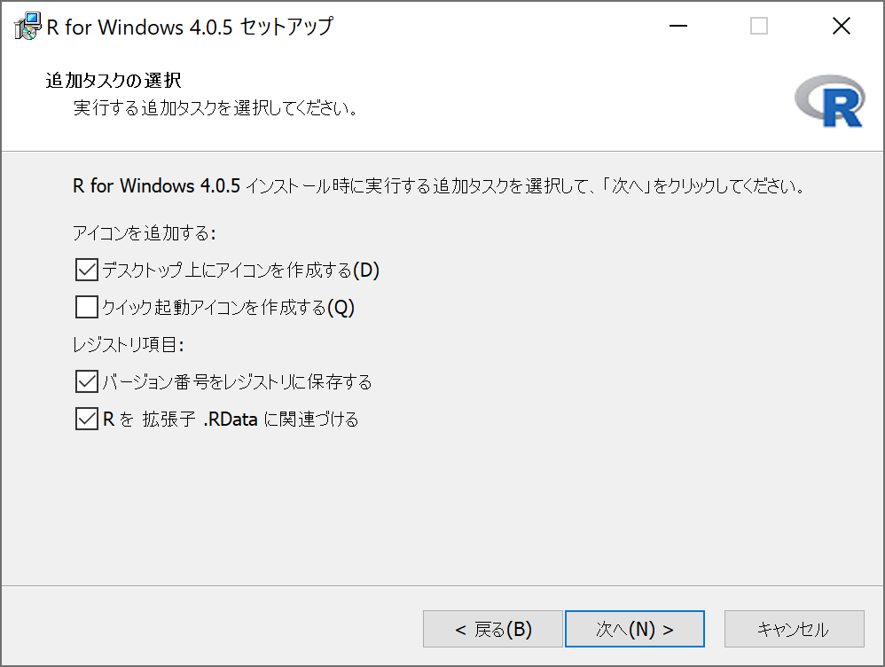
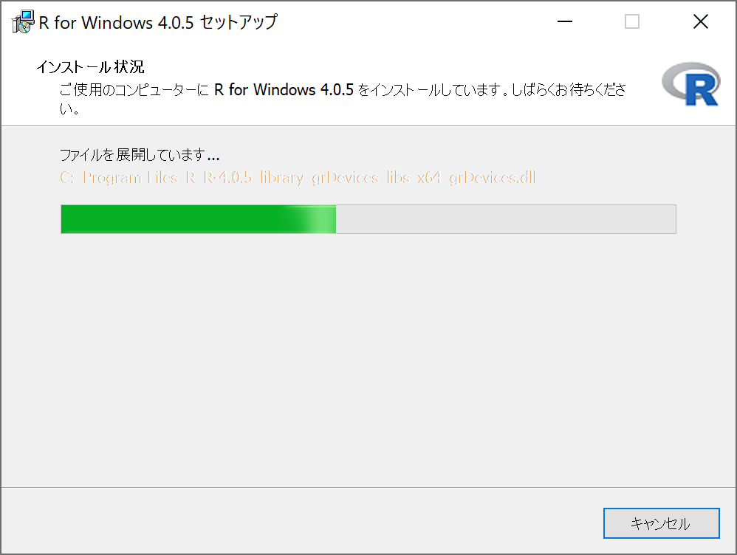
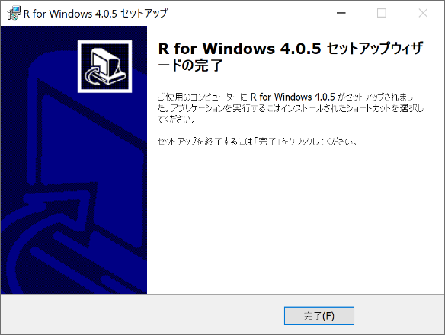
Rのインストール③
デスクトップにRのアイコンが出たら終了

Slide 10
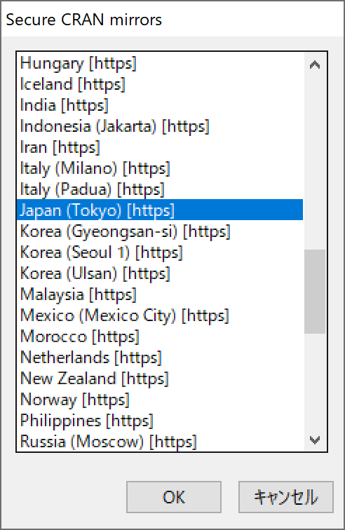
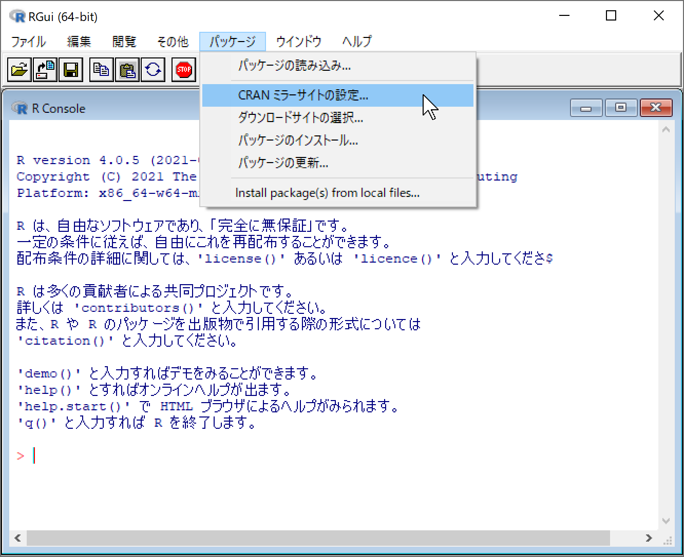
Rコマンダーのインストール①
Rのアイコンをダブル
クリックしてRGuiを起動する
ダウンロード先を選ぶ

Slide 11
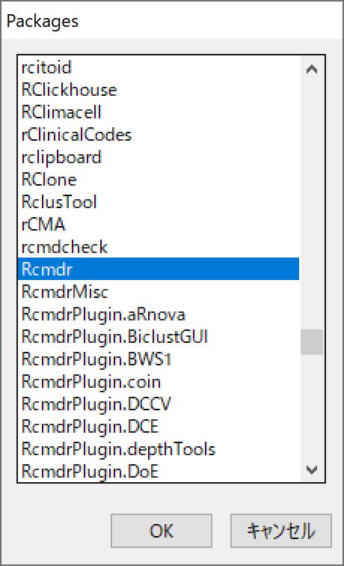
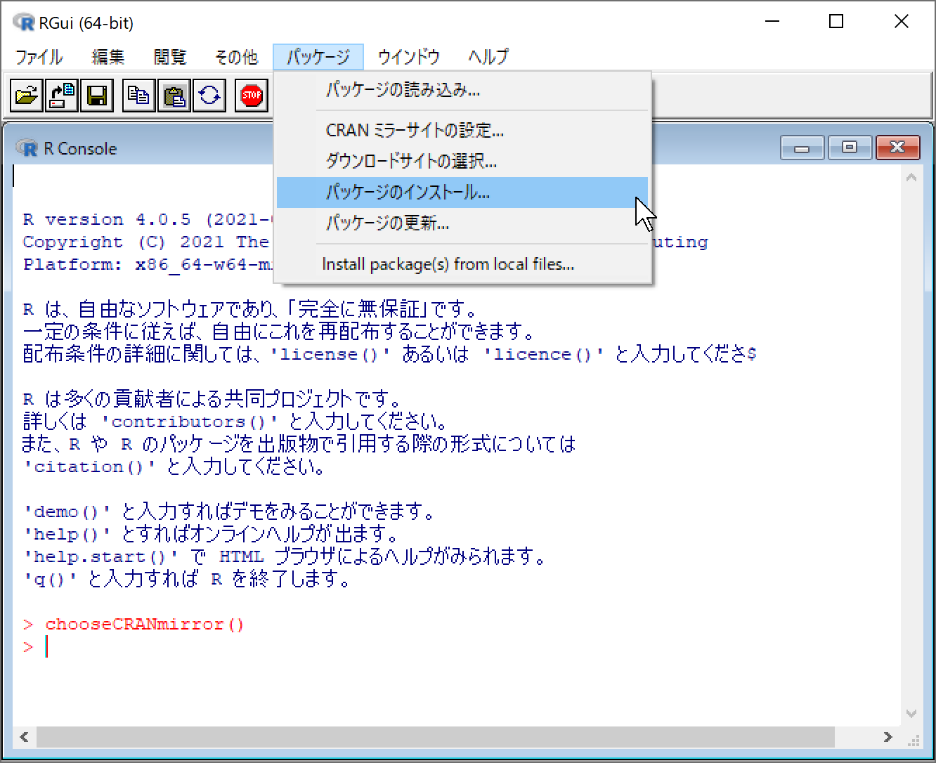
Rコマンダーのインストール②
［パッケージのインストール］を選択
Rcmdrを選ぶ
質問が出てきたら、
はい/YESで進ませる。

Slide 12
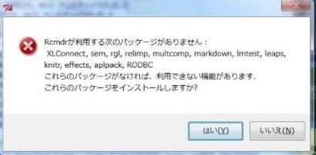
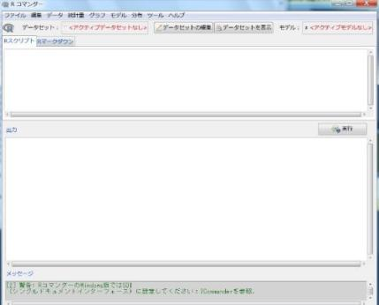
Rコマンダーのインストール③
> library(Rcmdr)
と入力して起動を試みる
無いパッケージをインストールする
Rコマンダーのウィンドウ
が出ればインストール成功！
注：パッケージとは関数やデータなどRの機能を拡張するもの
←裏に隠れているR Console上で、y/n:の右にyと入力

Slide 13
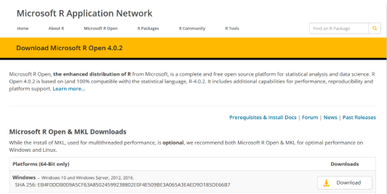
Rコマンダーがインストールできない場合
WindowsでRコマンダーが上手くインストールできないときは，Microsoft R Openという，Windows専用のRをインストール （https://mran.microsoft.com/download）
このMicrosoft R Openを管理者として実行して起動し、rcmdrをインストール

Slide 14
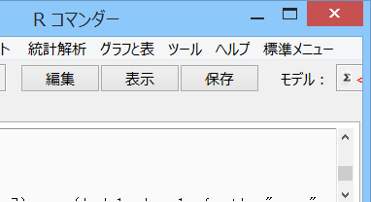
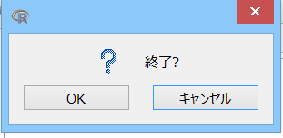
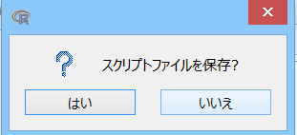
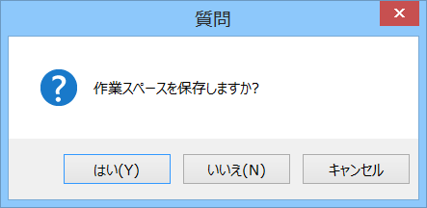
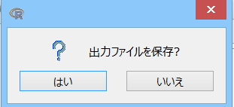
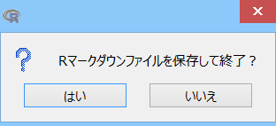
Rコマンダーの終了の方法
右上の×をクリック
OKをクリック
次回も同じ作業を
するなら「はい」
注：ツール→オプションで簡略化の設定可能(次で説明）
「いいえ」で終了
（再起動する場合にはRからもう一度起動する）
計算結果を保存する
ならば「はい」
レポートを保存する
ならば「はい」

Slide 15
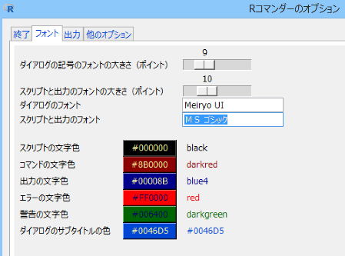
Rコマンダーの設定（しなくてもよい）
終了時に出てくる確認が邪魔だったり、後ろで動いているRも一気に終了させたい場合には、チェックを外したり入れたりしておく
文字を大きくしたり、フォントを変更したい場合には、調整しておく

Slide 16
Rコマンダーの起動
デスクトップ上の のアイコンをダブルクリックすればRGuiとR Consoleが起動する
R Consoleの一番下の＞（プロンプト）の右側でlibrary(Rcmdr)を入力すれば，Rコマンダーが起動する（大文字と小文字は区別）

Slide 17
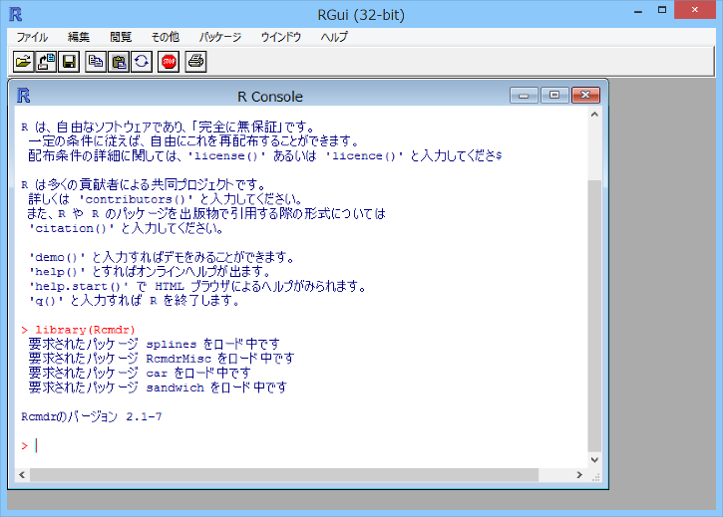
Rコマンダーの使い方① R Consoleウィンドウ
R Guiウィンドウ→
（図などが描かれる）
R Consoleウィンドウ→
＞（プロンプト）の右側に
コマンド（命令）を入力して
Enterキーを押せば，色々
な計算ができる。
＞10＋5
と入力してみると，以下のように出力（[1]は最初の値の意味）
[1] 15
Rに搭載されていない色々な計算プログラムをダウンロード，インストールできる

Slide 18
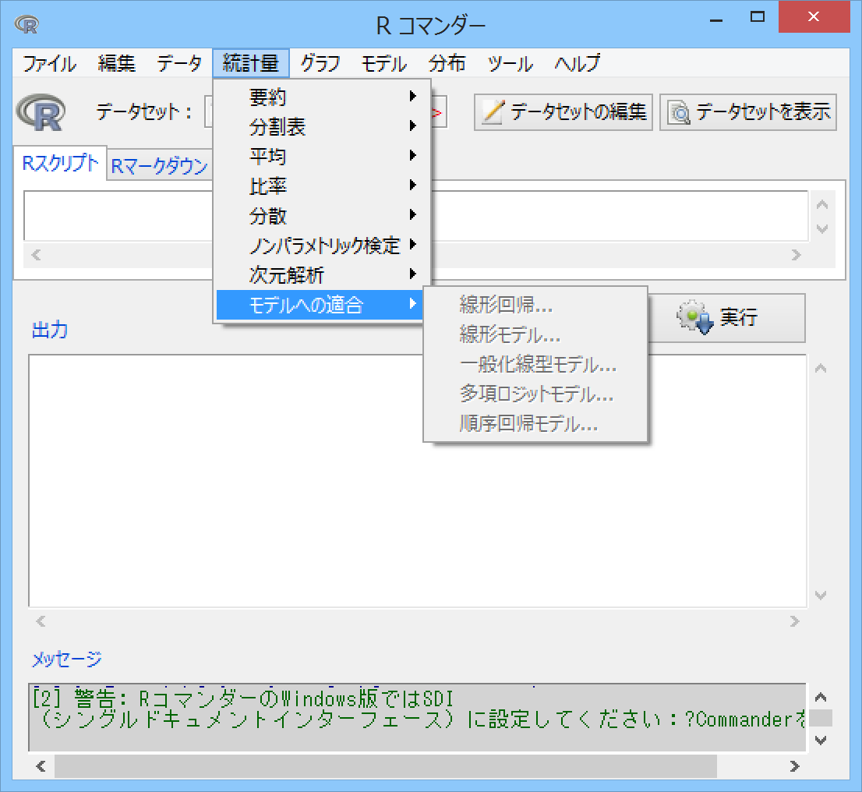
Rコマンダーの使い方② Rコマンダー
R コマンダーの基本画面
メニュー →
アイコン →
スクリプトウィンドウ→
（コマンドが表示）
（自分で入力可能）
Rコマンダーの分析メニュー
出力ウィンドウ→
（計算結果が表示）
メッセージウィンドウ→
（警告やエラーが表示）

Slide 19
Rコマンダーの使い方③ データの読み込み
←オーム社HPからダウンロードしたデータを読み込むとき
分析用のデータセットを用意する方法は４つ：
①Rデータエディタ上で「新しいデータセット」を直接入力
②既存のデータセット（*.rda，*.RData）を読み込む（ロード）
↑オーム社HPに公開しているデータを読み込むときはこの方法
③ほかのソフト（Excelなど）のデータをインポート
④パッケージ（プログラム）に含まれる演習用データを読み込む

Slide 20
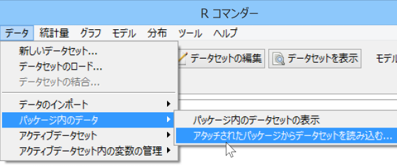
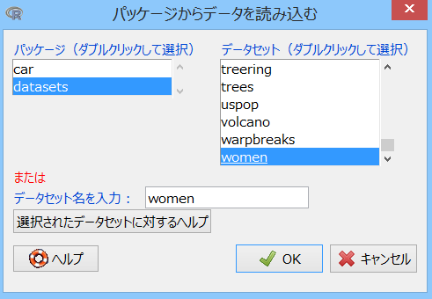
Rコマンダーの使い方④
パッケージに含まれるデータを読み込んでみる
datasetsという演習用データパッケージがRコマンダーには入っているので（無い場合には，ツール→パッケージのロード），datasetsの一番下にあるwomen（アメリカ人女性30代15人の身長（インチ）と体重（ポンド）のデータ）を読み込んでみる

Slide 21
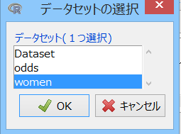
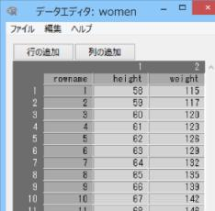
Rコマンダーの使い方④ データセットの操作
分析対象となった（アク
ティブな）データセットが
表示され，複数ある場
合はマウスで選べる
データエディタ
が起動して編
集できる
データの簡易
表示

Slide 22
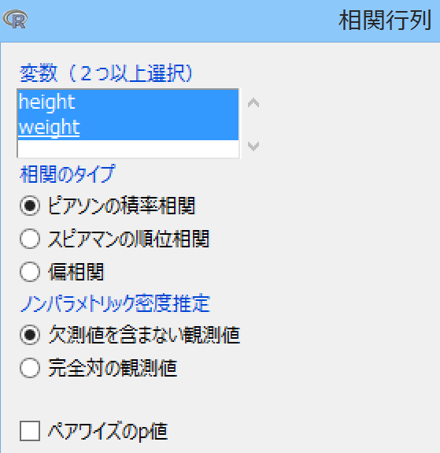
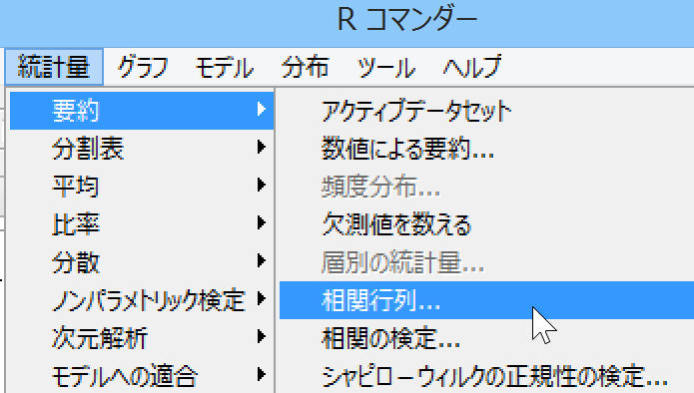
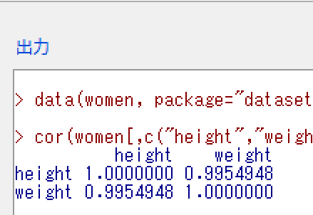
Rコマンダーの使い方⑤ 簡単な分析（相関係数→節1.6で学びます）
身長と体重の
相関係数を計算
相関係数（-1～1）は
0.995となり，強い正の
相関関係がある

Slide 23
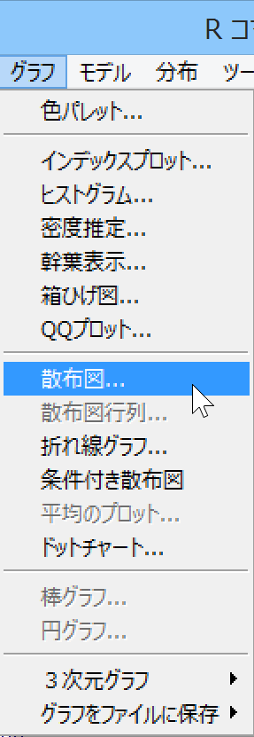
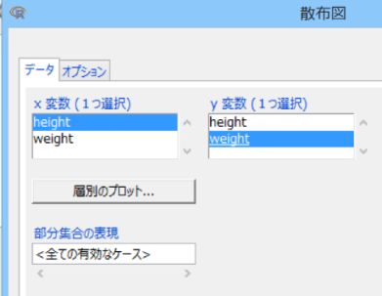
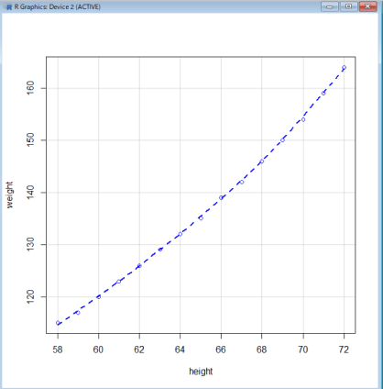
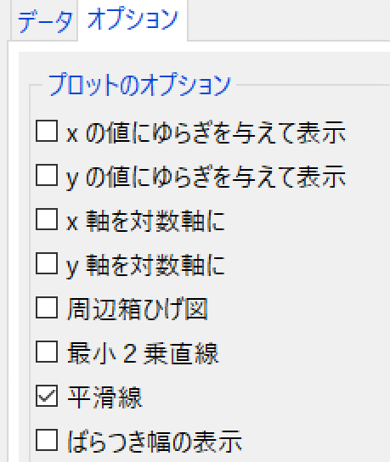
Rコマンダーの使い方⑥ 簡単な作図（散布図）
R Guiの中のGraphicsに作成される
Rコマンダーの後ろに隠れていたりするので注意
オプションで平滑線をつけてみる。

Slide 24
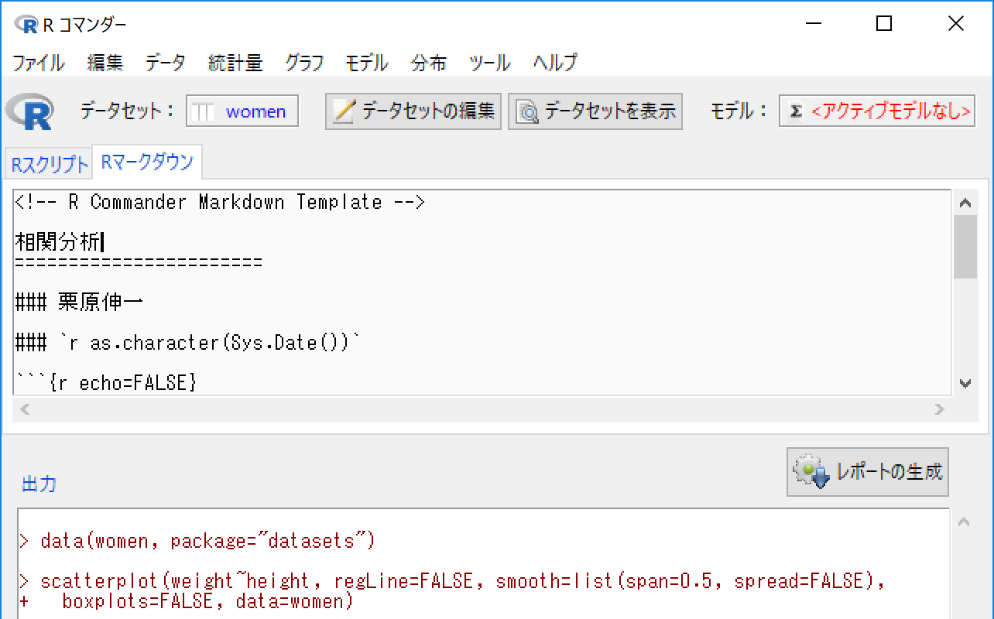
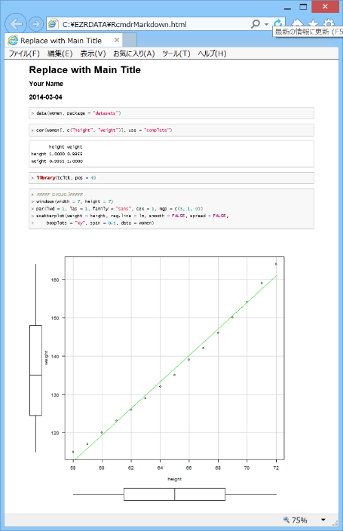
Rコマンダーの使い方⑦ Rマークダウンを使ったレポートの作成
右クリックでメニューバーを出す
←タイトルの編集
←名前の編集
文字化けしていたら
表示→エンコード→
日本語（シフトJIS）
ブラウザ上に結果が表示
「名前をつけて保存」
でhtmlで保存できる。
（webページ、htmlのみ）
「印刷」でPDFを作成し
ても良い。
※環境によっては，レポートの生成を押す前に，Rコマンダーの「ファイル」→「名前を付けてRマークダウンファイルを保存」で，デスクトップなどに一旦，保存しなければならないことがある。

Slide 25
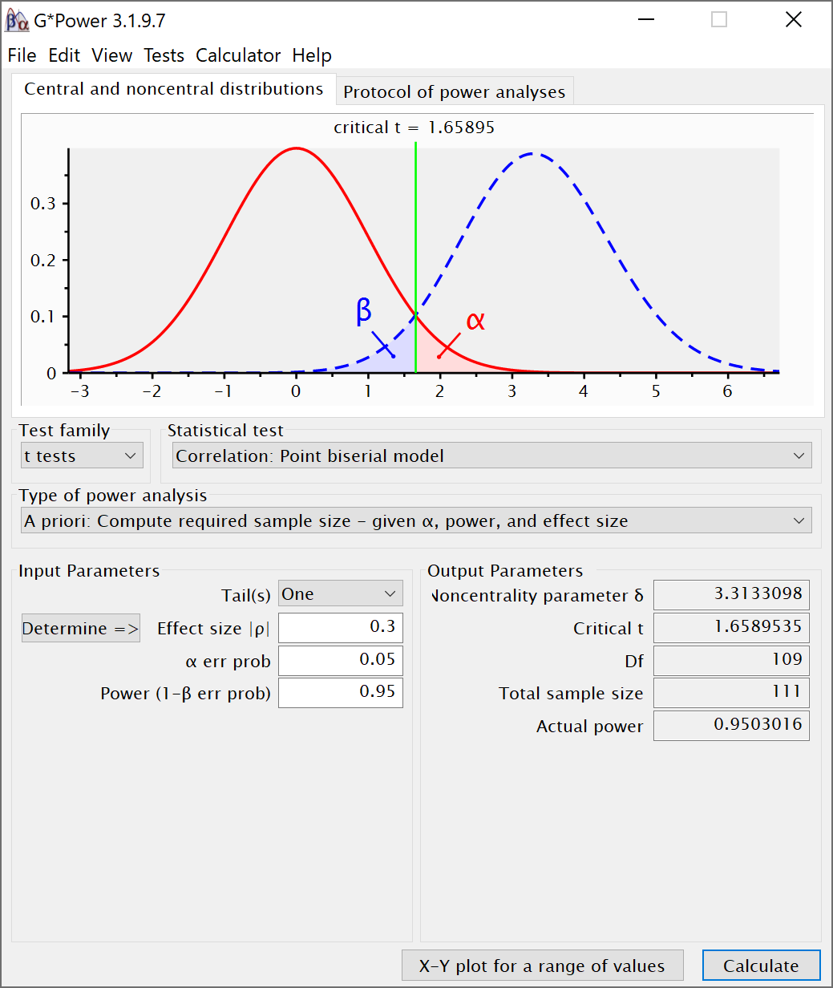
3. G*powerのインストール
ダウンロードしたzipファイル内にあるsetupファイルをダブルクリックすればインストール完了
ドイツのハインリッヒ・ハイネ大学（デュッセルドルフ校）のHPからダウンロード（Mac版もある）

Slide 26
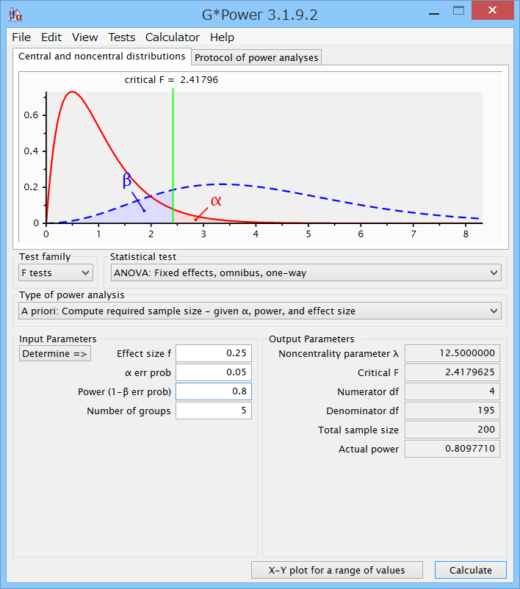
G*powerのメニュー解説
入力と出力の数値一覧
検定後の帰無仮説と対立仮説の分布と
第1・2種の過誤の確率を図示
検定に使う統計量の種類（Fとかtとか）
統計量別の検定の種類
検出力分析の内容（次掲）
効果量の計算パネルの表示
検出力分析に必要なパラメータの入力
検出力分析の結果

Slide 27
Type of power analysis （検定力分析の種類）
A priori（事前分析）：標本サイズの計算
Compromise（折衷分析）：αとβの比率を指定して，αと検出力を計算→使わない
Criterion：必要とするαの計算→使わない
Post hoc（事後分析）：検出力の計算
Sensitivity（感度分析）：効果量の計算

Slide 28
Test familyと主な検定の種類
Exact：無相関検定，マクネマー検定，フィッシャーの正確検定など
F tests：分散分析，等分散性，ｸﾗｽｶﾙ･ｳｫﾘｽ，ﾌﾘｰﾄﾞﾏﾝ，回帰分析の決定係数の検定など
t tests：2群差のt検定，ﾏﾝ･ﾎｲｯﾄﾆｰのU，ｳｨﾙｺｸｽﾝの符号順位和，回帰係数の検定など
χ² tests：χ²乗検定（独立性，適合度）など
z tests：ﾛｼﾞｯﾄ分析，2群の比率差の検定など

Slide 29
以上でソフトの準備は終了です。

